Slide 1


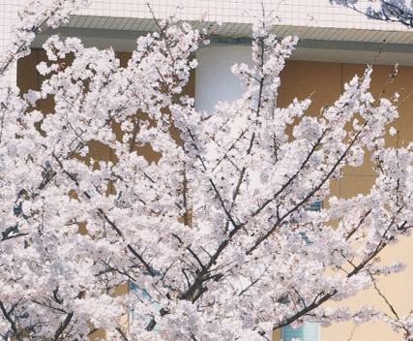
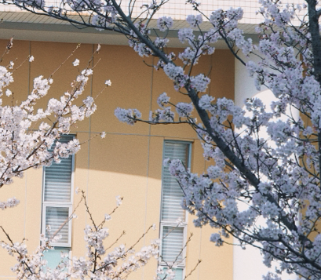

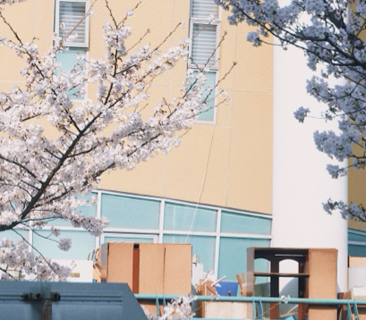
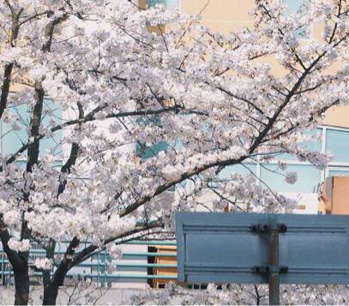
高程外卖 Lesson4
PPT 为随意挑选的同济模板，请专注于内容。
2353367 肖家余
5Lq65Lq66YO95Y+v5Lul5a2m5Lya6auY56iL55qE

Slide 2
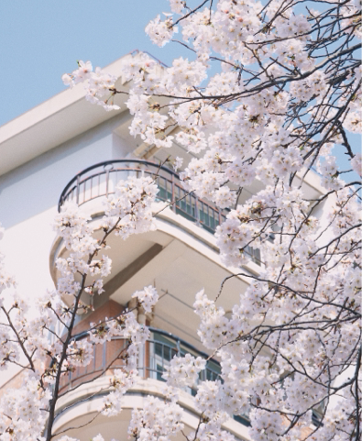
CONTENTS
01. 指针类型
02. 指针转换
一般的、特殊的
指针间相互的强制类型转换
03. 例题
04. 请输入标题
期末会考的
Please enter the title

Slide 3
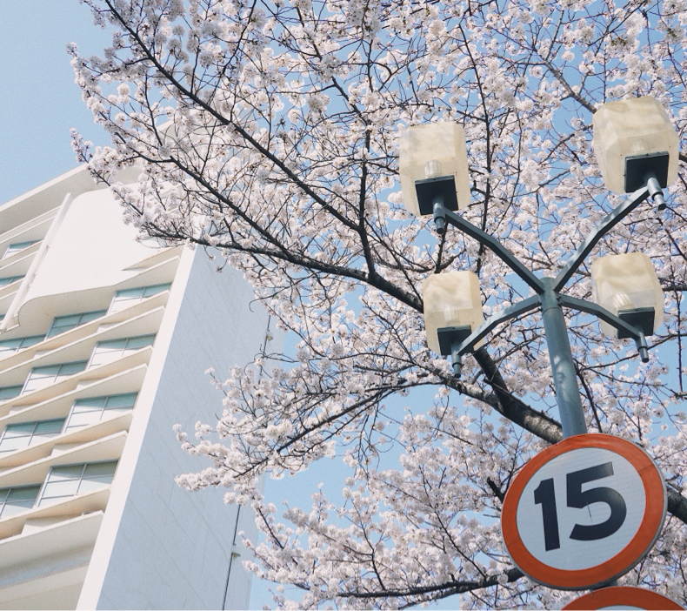
01. 指针类型
问：指针变量大小是____字节?
答：
问：基类型为 T 的指针变量 p，p+m 这个地址实际上相对于 p 地址数值上增加了____。
答：
问：int 型变量 a 占了 2002~2005 的四字节空间，则 &a 打印的值是(十进制)____。
答：
只需要记住：
char*，unsigned char*是特殊类型；
其它都是一般类型；
它们都是"指针变量"，指针=地址；但
一般类型的打印是地址；
特殊类型的打印是字符串。

Slide 4
01. 指针类型
问：int* 类型变量 p 值为 2000(十进制)，2000~2004 内存情况如下所示，则 *p=____。如果是 unsigned int* 呢？____。
答：
只需要记住：
char*，unsigned char*是特殊类型；
其它都是一般类型；
它们都是"指针变量"，指针=地址；但
一般类型的打印是地址；
特殊类型的打印是字符串。
2000
0100 0000
2001
0000 0000
2002
1111 1111
2003
1111 1111
2004
1100 1100

Slide 5
01. 指针类型
问：char 型变量 c 占了 2000~2000 的一字节空间，则 cout << &c 的结果是____。
答：
问：char c[11] 数组占了 2000~2010 的内存空间，初始化为：
char c[11] = "Tong\00065472";
cout << c 的结果是____；
cout << &c[5] 的结果是____。
答：
只需要记住：
char*，unsigned char*是特殊类型；
其它都是一般类型；
它们都是"指针变量"，指针=地址；但
一般类型的打印是地址；
特殊类型的打印是字符串。

Slide 6
01. 指针类型
问：char c[10] 数组占了 2000~2009 的内存空间，初始化为：
char c[10] = {'T','o','n','g','\0','6','5','4','7','2'};
cout<<c 结果是____；cout<<&c[5] 结果是____。
答：
问：int c[6] 数组占了 2000~2005 的内存空间，初始化为：int c[6] = {6,5,4,7,2};
cout<<c 结果是____；cout<<&c[5] 结果是____。
答：
只需要记住：
char*，unsigned char*是特殊类型；
其它都是一般类型；
它们都是"指针变量"，指针=地址；但
一般类型的打印是地址；
特殊类型的打印是字符串。

Slide 7
02. 指针转换
问：一个指针变量 p = 2000，2000~2007 内存中的二进制如下所示，考虑四种情况
若 typeid(p).name() = short*；
若 typeid(p).name() = int*；
若 typeid(p).name() = char*；
若 typeid(p).name() = double*。
给出四种情况下 cout << *p 的打印结果____。
答：
指针间可以强制类型转换：
地址的值不变，只改变基类型。
C方式：H* p; (T*)(p); 将 H* 转为 T*
C++方式：H* p;
reinterpret_cast(T*)(p); 将 H* 转为 T*
2000
0101 0000
2000
0100 0000
2001
1111 1111
2001
0000 0000
2002
0000 0001
2002
0001 0000
2003
0000 0000
2003
1100 0000

Slide 8
02. 指针转换
问：int a = 65472; 则 cout << *(short*)(&a) 的结果是____；
答：
问：char c[5] = {'A','B','C'}; 则 cout << c << " " << *(int*)c 的结果是____。
答：
指针间可以强制类型转换：
地址的值不变，只改变基类型。
C方式：H* p; (T*)(p); 将 H* 转为 T*
C++方式：H* p;
reinterpret_cast(T*)(p); 将 H* 转为 T*
2000
0101 0000
2000
0100 0000
2001
1111 1111
2001
0000 0000
2002
0000 0001
2002
0001 0000
2003
0000 0000
2003
1100 0000

Slide 9
03. 例题
问：int a = 65472; 则
cout << *(short*)((char*)&a + 1) 的结果是____；
cout << *((short*)&a + 2) 的结果是____。
答：
问：char c1[4] = {'A','B','C','D'};
char c2[4] = {'A','B','C'};
char c3[4] = {'\0','A','B','C'};
则 cout << hex << *(int*)c1 << " " << *(int*)c2 << " " << *(int*)c3 的结果是____。
答：

Slide 10
03. 例题
问：int a1 = 0x616263, a2 = 0x61626364; 则
cout << *(char*)&a1 的结果为____；
cout << *((char*)&a1 + 1) 的结果为____；
cout << (char*)&a1 的结果为____；
cout << (char*)&a2 的结果为____。
答：

Slide 11
03. 例题
问：
int arr[4] = {0x11111111, 0x22222222, 0x33333333, 0x44444444};
char *p = (char *)arr;
p += 5;
int *q = (int *)p;
cout << hex << *q << endl;
输出是什么？____。
答：

Slide 12
03. 例题
问：
int a = 0x11121314;
char *p = (char *)&a;
for (int i = 0; i < 4; i++)
p[i] += i + 1;
cout << hex << a << endl;
输出是什么？____。
答：

Slide 13
谢谢聆听 感谢欣赏
单击此处输入你的正文，文字是您思想的提炼

